Slide 1
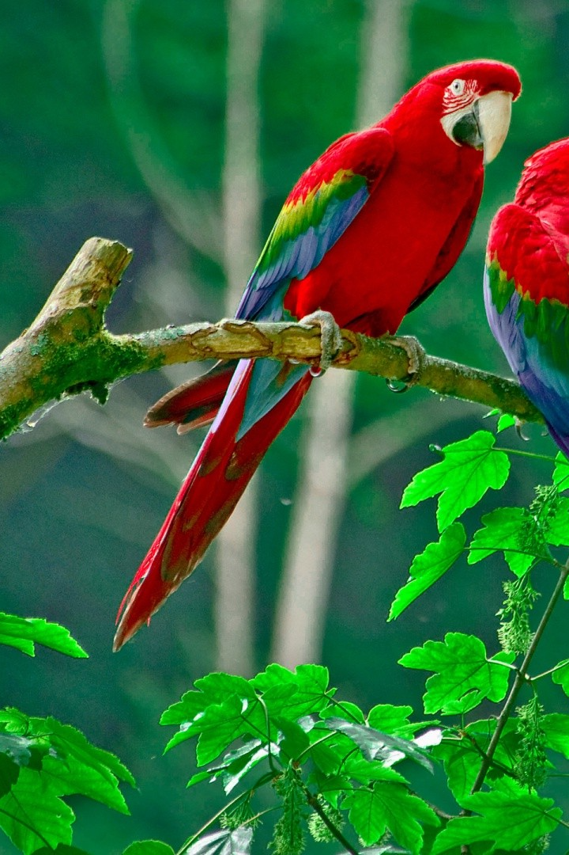
Исследование организмов
newUROKI.net
Изучение организмов является ключом к глубокому пониманию природы. В этом уроке мы рассмотрим разнообразие живых существ и их взаимодействие с окружающей средой.
Презентация для урока биологии в 5 классе по теме: "Понятие об организме"
«Новые УРОКИ» newUROKI.net
Всё для учителя – всё бесплатно!

Slide 2
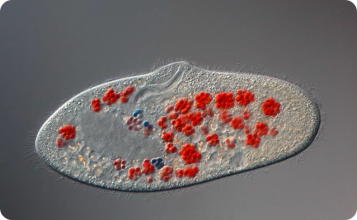
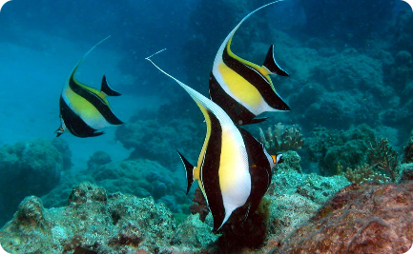
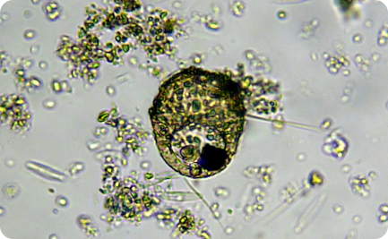
newUROKI.net
Что такое организмы?
Одноклеточные
Многоклеточные
Микроорганизмы
Это организмы состоящие из одной клетки, например бактерии и амёбы.
Это организмы состоящие из множества ячеек, например растения и животные.
Организмы, которые нельзя увидеть невооруженным глазом, например бактерии и простейшие.

Slide 3
newUROKI.net
Классификация организмов
Животные
Растения
Характеризуются движением, восприятием и относительно высоким интеллектом.
Характеризуются стационарностью и способностью к фотосинтезу.
Простейшие
Грибы
Очень маленькие микроорганизмы, которые могут обитать в воде и почве.
В основном стационарные, но могут перемещаться, если по поверхности проходит питательная жидкость или ветер.

Slide 4
newUROKI.net
Организмы и окружающая среда
1
Приспособление к жаре
Организмы могут изменять поведение и физиологию, чтобы выжить в жарких условиях.
Приспособление к холоду
2
Организмы могут изменять поведение и физиологию, чтобы выжить в холодных условиях.
3
Приспособление к засухе
Организмы могут запасать воду в сухих условиях.
Приспособление к избыточной влаге
4
Организмы могут быстро использовать избыточную влагу и избежать возникновения гниения.

Slide 5
newUROKI.net
Функции организмов
1
Питание
Организмы получают энергию из пищи и воды.
2
Дыхание
Организмы получают кислород и выделяют углекислый газ.
3
Размножение
Организмы размножаются, чтобы создать новых особей.

Slide 6
newUROKI.net
Экологическая роль организмов
Пищевые цепочки
Удаление отходов
Развитие почвы
Организмы играют роль в пищевых цепочках, обеспечивая жизнь своим хищникам и создавая баланс в экосистеме.
Организмы могут помочь очищать окружающую среду, удаляя отходы из почвы и воды.
Организмы могут помочь улучшить почву, добавляя в нее питательные элементы.

Slide 7
newUROKI.net
Адаптации к разным средам
Разные организмы имеют разные адаптации, чтобы выжить в своих средах. Некоторые адаптации включают:
тонкий слой меха, чтобы сохранить тепло в холодном климате
широкие листья, чтобы увеличить площадь фотосинтеза в теплых средах
острый зрительный аппарат, чтобы увидеть добычу на больших расстояниях

Slide 8
Важность изучения организмов в биологии
Изучение организмов помогает нам понять, как работает мир вокруг нас. Оно позволяет нам более глубоко понять взаимосвязи между живыми существами и их окружением, что в свою очередь может помочь в понимании того, как мы можем лучше управлять природными ресурсами.

